Slide 1

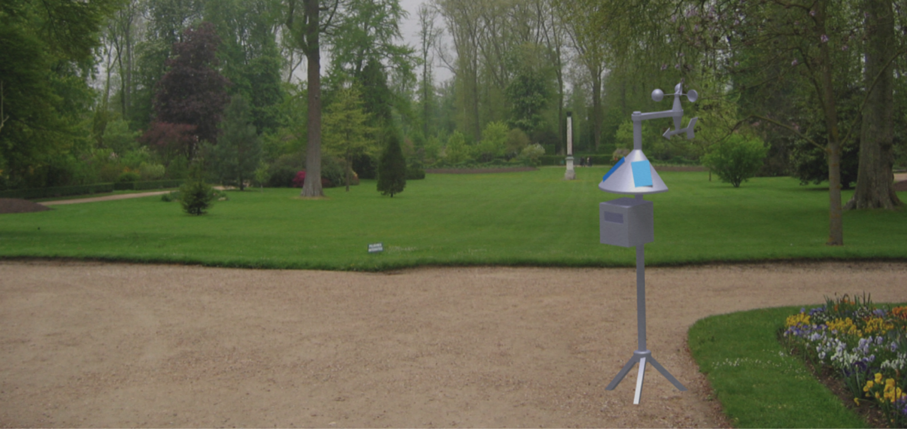
Meteo Station
Student: Șandru Timotei
Tema proiectului:
Realizarea unui prototip autonom capabil să colecteze diferite date meteorologice

Slide 2
Scop:
Cu aceasta stație meteo, se urmărește cunoașterea diferitelor caracteristici
atmosferice din pura curiozitate, astfel având beneficiu date meteorologice
precum temperatura, presiunea atmosferica sau umiditatea relativa printre altele

Slide 3
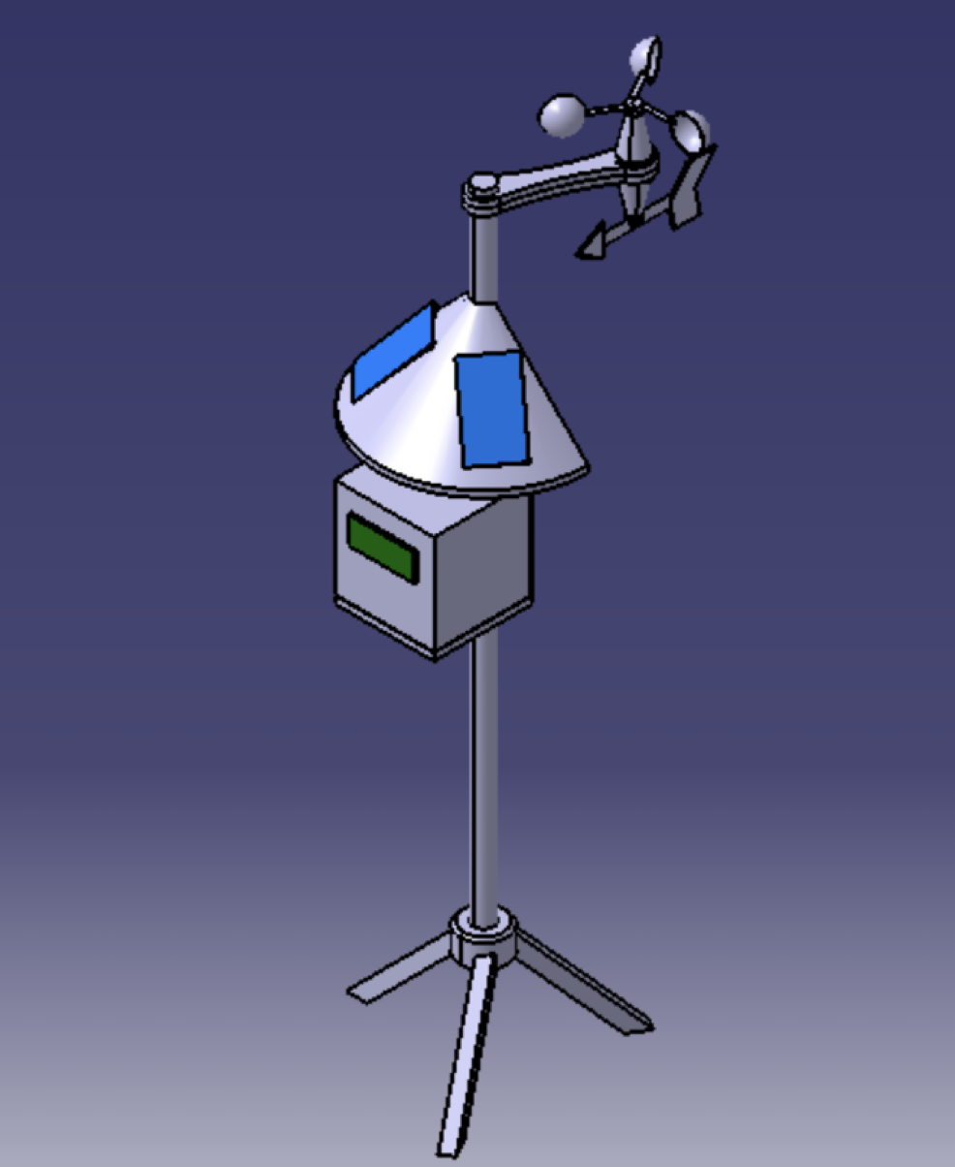
Obiective:
Plăci solare
Utilizatorii vor putea beneficia de datele menționate mai sus, printr-un LCD instalat pe partea frontala a stației meteorologice
Oprirea stației pentru economisire de energie in cazul prea multor zile consecutive cu nori, in care bateria încărcată de plăcile solare s-ar putea descarcă.
LCD
Proportionarea de date precise si actualizate după fiecare secunda

Slide 4
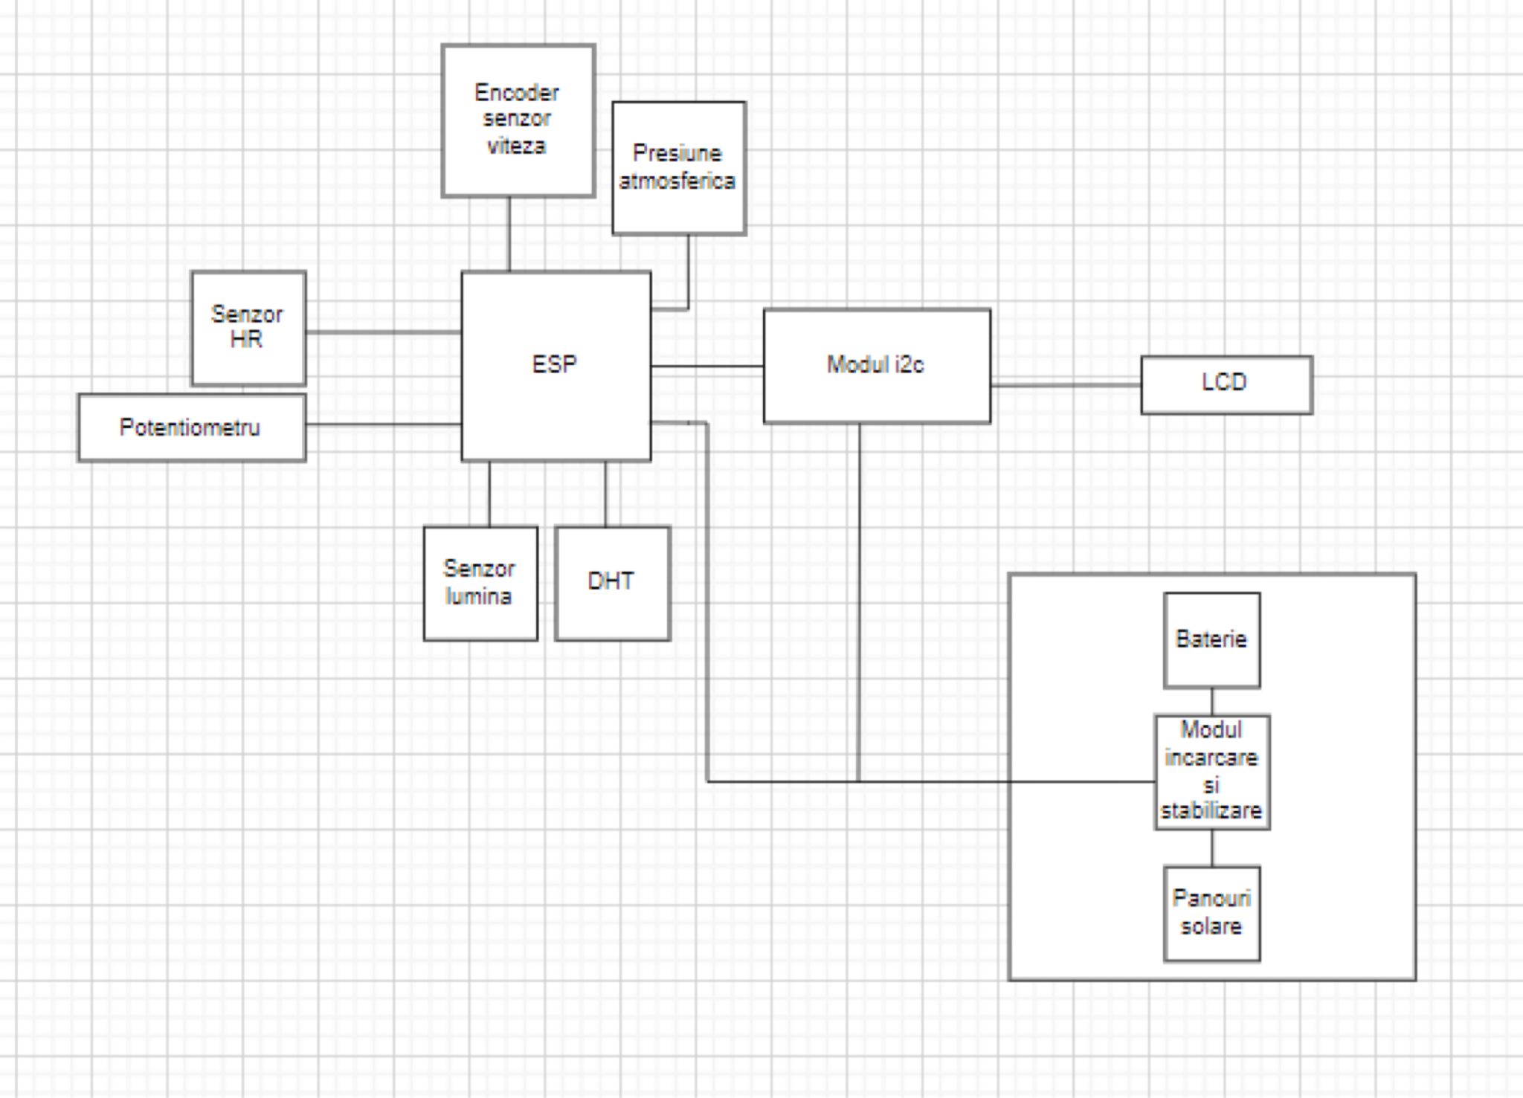
Arhitectura sistemului:

Slide 5
Hardware:
Se regasesc urmatorii senzori:
-Senzor de temperatura
-Senzor de umiditate relativa
-Senzor de presiune atmosferica
-Senzor de intensitate lumina
-Senzor viteza
Colectam urmatoarele date:
-Temperatura (+valori negative)
-Presiunea(mmhg)
-Umiditatea relativa
-Viteza vantului (m/s)
-Directia vantului
-Intensitatea luminii
-Ora curenta
Afișare:
- HMI
- Web
Regasim de asemenea:
-Anemometru

Slide 6
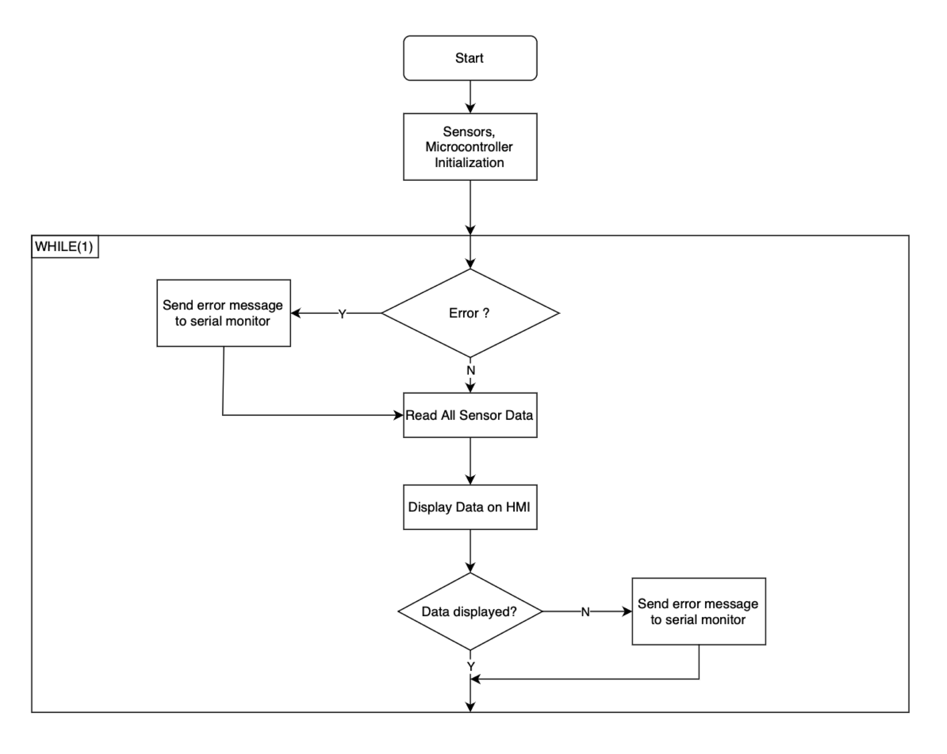
Software:

Slide 7
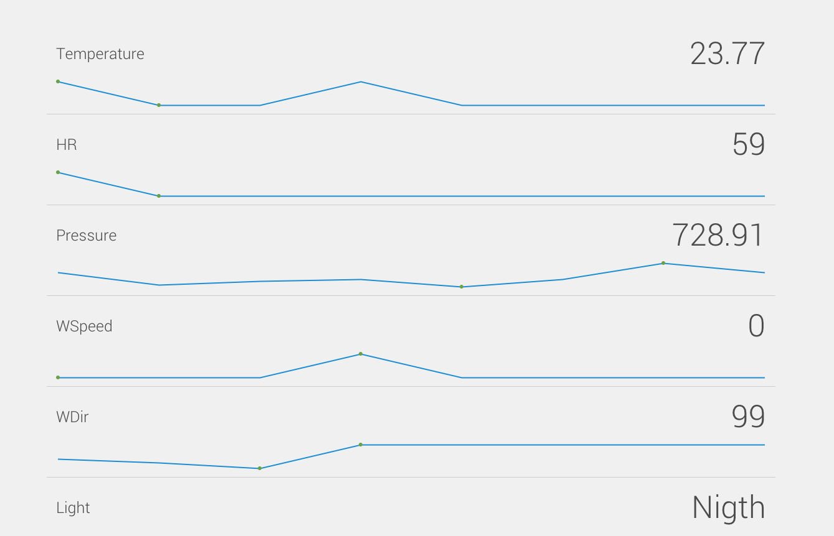
Date colectate:

